Slide 1
做正向关注的领导者
—焦点解决在学校中的应用
授课教师：吴洪健
教育部普通高等学校人文社会科学重点研究基地
北京师范大学教师教育研究中心
《基于行动的研究能力课程》

Slide 2
内容概述
学习内容
学习资料

Slide 3
内容概述
学习内容
学习资料

Slide 4
内容概述
对于今天课程有什么期待？
课程结束的时候，怎么知道对自己是有帮助的？

Slide 5
内容概述
教师职业倦怠
学生动力低
家长挑剔
社会评价压力
课改频繁
提升教师职业幸福感
有动力的情境
如何与家长合作
如何整合资源

Slide 6
内容概述
场景1：
教师队伍流动性大，教师们本来就年轻，遇到问题有时候也不知道怎么处理 ，再加上感觉每天的压力非常大，所以很多老师觉得职业倦怠。

Slide 7
场景2：
现在的家长特别敏感，尤其是媒体报道了一些负面事件之后，孩子在出现一些小问题，家长就会盯着老师。
内容概述

Slide 8
内容概述
场景3：
现在的孩子好像问题比原来多了，如有的孩子做事特别慢，吃饭、写作业；有孩子特别敏感，别人对她大声说话就哭；还有的孩子特别爱动，有时候还打人、抓人、咬人等；有的孩子无法和别人交流。

Slide 9
内容概述

Slide 10
内容概述

Slide 11
内容概述

Slide 12
内容概述
同样的信息有不同的解读
同样的挑战有不同的应对
哪些是有效的

Slide 13
内容概述
学习内容
学习资料

Slide 14
学习内容
一、焦点解决——从警察到教练
二、焦点解决在学校中的应用

Slide 15
一、焦点解决——从警察到教练
（Solution-focused Brief Therapy)

Slide 16
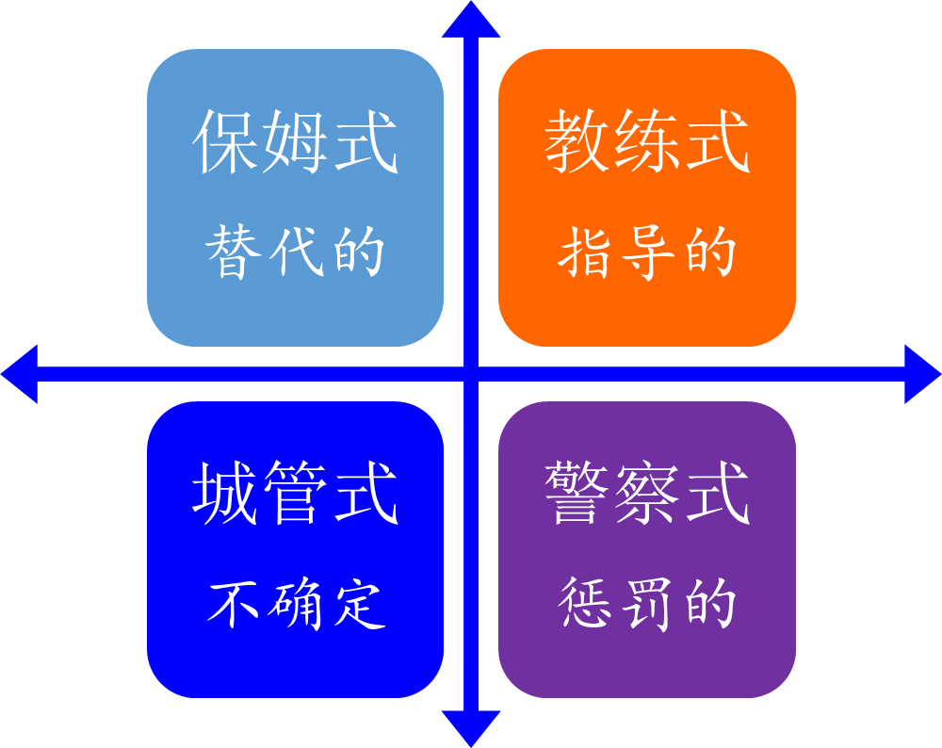
一、焦点解决——从警察到教练
正面强化
要
什
么
被动接受
无目标
主动卷入
有目标
不
要
什
么
负面强化

Slide 17
一、焦点解决——从警察到教练
解构与重新建构（体验活动）
一、后疫情学生心理健康面临的挑战
攻击
攻击
欢快
欢快
Notes:
www.515ppt.com

Slide 18
一、焦点解决——从警察到教练
亲密
亲密
危险
危险

Slide 19
一、焦点解决——从警察到教练
以问题为焦点 | 以解决为焦点
一种可能性 抱怨 只看问题、缺点 被控制 原因很复杂 不知道怎么办 | 多种可能性 看未来 何时没有问题 正向特质与优势 什么有效 行动第一小步

Slide 20
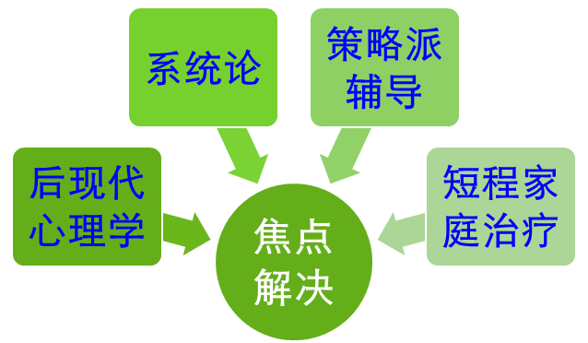
一、焦点解决——从警察到教练
焦点解决的起源和发展
（ Solution-Focused Brief Therapy——SFBT）
Steve de Shazer
Insoo Kim Berg
20世纪80年代起源于美国密尔沃基短期家庭研究中心

Slide 21
一、焦点解决——从警察到教练
焦点解决 问题导向
未来导向
资源导向
变化导向
以终为始

Slide 22
做正向关注的领导者
—焦点解决在学校中的应用
授课教师：吴洪健
教育部普通高等学校人文社会科学重点研究基地
北京师范大学教师教育研究中心
《基于行动的研究能力课程》

Slide 23
二、焦点解决在学校中的应用

Slide 24
二、焦点解决在学校中的应用
（一）正向期待： 想要什么
你是怎么做到的？（理解不容易）
你觉得怎样才对你有帮助？
你希望怎样？
我想让校长对我更平等
我想能评上区骨
◆我想让老师对我公平一些

Slide 25
二、焦点解决在学校中的应用
每个人的心理需求
被看到和关注（吸引注意）
被接受和归属（差异性 小团体）
被认可和欣赏（其他能量出口 游戏）
自己有价值（其他途径 不投入 逃避）
信任是所有关系的前提

Slide 26
二、焦点解决在学校中的应用
奇迹问句：心理预演
“假设今晚睡了一觉，发生了奇迹，但是你睡着了不知道发生了什么，明天一早起来，现在讨论的问题不再困扰你，谁会注意到你的变化，你会有什么不同？”
假装这个老师已经尊重你了，你会怎么对待他呢？（语言、表情、动作、行为）
假装这个家长对你很友好，你会怎么对她呢？ （语言、表情、动作、行为）
假装你是皮卡丘，你会怎么做呢？就这样做1分钟 （语言、表情、动作、行为）

Slide 27
二、焦点解决在学校中的应用
（二） 目标与评量：
1 2 3 4 5 6 7 8 9 10
每次聚焦一个目标
刚才讨论的期望实现为10，你目前在几的位置？
你是怎么做到的？让自己保持在这个位置？

Slide 28
二、焦点解决在学校中的应用
（三） 寻找例外和资源
问题出现较少的时候
一个人有能力跳出问题之外的时候
一个问题不妨碍个人生活的时候
问题看起来不太严重的时候

Slide 29
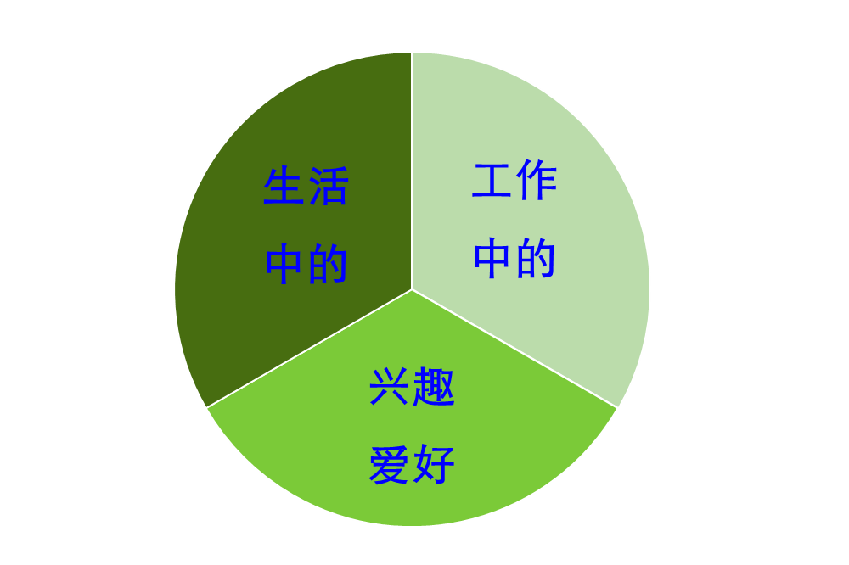
二、焦点解决在学校中的应用
发现资源

Slide 30
二、焦点解决在学校中的应用
（四）行动一小步
1 2 3 4 5 6 7 8 9 10

Slide 31
二、焦点解决在学校中的应用
（五）行动一小步
行动计划的要点：
具体聚焦：一个小点
可以操作：行为描述
可以观察：被评估
正向说明：要做什么
约定的时间，回顾达到情况
保留有效做法
改变无效做法

Slide 32
二、焦点解决在学校中的应用
1、 只关注问题会陷入无望循环，转化为：想要什么呢？
2、 目标很重要：共同协商，与自己有关（文化墙）
3、 每个人是愿意努力实践自己想出来的想法
4、 正向关注：已经做到的部分有什么经验
5、 发现资源：相信每个人有能力做到

Slide 33
二、焦点解决在学校中的应用

Slide 34
二、焦点解决在学校中的应用
（一）应用于学校发展规划

Slide 35
与全体教师团队的第一次会议
二、焦点解决在学校中的应用
2 小时
学校校长和部门负责人
150名教师

Slide 36
团队讨论的建议模式
二、焦点解决在学校中的应用
1、定目标
正向描述
在你们的影响范围内
可以一小步一小步地实现

Slide 37
二、焦点解决在学校中的应用
2、从不同角度描述你们想要的未来
学生们会注意到什么？
老师们会注意到什么？
家长们会注意到什么？

Slide 38
奇迹画面
二、焦点解决在学校中的应用
6-8人一组，共同描绘2021年“我们的学校”
4个角度：
教师
学生
家长
环境（政府、媒体……）

Slide 39
二、焦点解决在学校中的应用
3 、在1-10分的量尺上，你们现在在几分？
哪些有效？ +1分会是什么样子？

Slide 40
二、焦点解决在学校中的应用
4、行动计划
什么？
时间节点？
资源？
人？

Slide 41
基本 情况 | 学生年龄：14 性别：女 家庭结构：三口之家，爸爸妈妈和她 家庭关系：家长对孩子比较上心，有问题联系家长时，家长能及时赶到处理。但爸爸上班较忙，更多的是妈妈管孩子。根据孩子的描述，妈妈的管理方式可能存在问题，或者是她的心理问题，她对妈妈有一定的抵触情绪。
一、 重新 解释 | 问题导向的描述 初一时从别的班级转到我们班，刚开始我动员我班孩子积极和她交流，帮助她尽快适应我班环境。但这孩子进班带有很强的抵触情绪，其他同学每次热情的和她交流，她都是冷漠回应，久而久之，其他孩子都不理她了。 转班的原因是：家长说孩子有严重的心理问题，抵触作业，在特色班跟不上，压力较大，为了挽救孩子，转到我班，刚开始的要求是希望老师不要管孩子的作业，落下的课以后家长会找人补。但根据后期的观察，感觉孩子没到家长说的那种程度。 各科上课几乎不听讲，不听课，作业几乎不写。 爱看书，但都是一些玄幻类的或漫画类的比较多，语文、作文没见着优异。 有时会寻求老师的帮助，但刚开始时过于频繁，自动屏蔽自己的不对，老说别人欺负她。老师了解的情况后发现，基本上是她不对在先引起的事端。 有一个个人习惯或卫生的问题：喜欢抠鼻子，抠完后把手指放嘴里咬。这个也引起其他同学的反感。 | 解决导向的描述 有自己的爱好，喜欢看书，虽不听课，但课上很安静，不扰乱纪律。 孩子比较有礼貌，对教师有基本的信任和尊重，能够把自己心底最真实的感受告诉老师，也主动要求联系心理老师。 给她讲道理，孩子基本上能明白，也比较配合。
二、 寻找 例外 （多方） | 学生发现的例外 在某节课上，经过老师的提醒，课外书忍住没看，坚持了5分钟。 英语作业尝试去做，有一部分完成了。 班主任发现的例外 1、历史课上积极举手回答问题，老师及时表扬了她，她漏出喜悦的神情。 2、老师交给她一点班级里的小任务，比较想做。 3、足球比赛时，积极加油鼓劲。
三、 目标 设定 （奇迹问句） | 学生设定的目标： 1、先从上课开始，尝试认真听讲。 2、课上不看课外书，坚持5-10分钟，并做好记录。 3、坚持1周 4、试着和其他同学交流
四、 改变一小步 | 1 2 3 4 5 目标 5 4 3 2 1 学生自己觉得：目前是1，希望1周后到2； 学生希望教师： 教训“欺负”她的男生 希望不要前后有男生 希望班主任能及时指导她，并希望班主任给其他科任老师说明作业情况，不要因为没完成作业而批评她，她会努力、尽力去完成。 能够在课堂上多多提醒自己 教师觉得：目前也是1，希望一周后到2 教师的做法： 将孩子状况向各科任老师做出说明，期望老师每节课提醒她听讲，向她提出其力所能及的问题并及时的进行鼓励肯定。 联系我校心理辅导老师，希望能得到专业的帮助。 经常和其家长联系沟通，说明孩子目前的进步，并了解孩子在家的表现，商量研究后续的跟进措施。 建议家长加强对孩子卫生习惯的提醒与监督，在必要时带着孩子寻求专业医生的帮助。 每天班主任都去关心一下她，和她聊天，了解她在校的情况。 在班里经常给她找点“小活”做，培养她对班集体的认同感。 鼓励其他同学每天到校后都能和她打招呼。 找她喜欢的同学，讲道理，从侧面帮助她，帮助她在同学关系“破冰”。 鼓励她去做作业，不管她是否完成，都及时表扬她的进步，并鼓励她每天多写一点点。
5、效果 评估： 以及其他老师反馈 | 1 2 3 4 5 目标 5 4 3 2 1 学生： 教师 1周后： 学生自己觉得：目前是1.5，希望1周后到2； 学生希望教师： 能多多关注自己，并且提醒和督促自己 希望老师在午饭后让她去图书馆看会书 简单的问题可以举手回答 监督自己的不好的行为习惯 加入航模队 教师觉得：目前也是1.5，希望一周后到2 教师的做法： 和各科任老师沟通，及时了解孩子的学习情况，研究相应措施。 和航模老师商量，让她加入航模队 鼓励她参加各种集体活动，比如科技节、运动会等，体现她在班集体中的价值 这个孩子除了行为习惯的问题以外，还有心理问题，所以，转变起来不是那么快。但经过老师和家长接近一学年的努力，孩子进步特别大： 孩子开朗了许多，甚至有时候能和我开玩笑；现在课上能做到有一半的时间注意力集中到课堂上； 最头疼的作业问题，现在她也能部分的完成，有一两科能全部完成，见效挺大；见了老师能主动问好，不像刚进班时对我似乎带着一点敌意；班级集体活动能主动要求参加，比如，上次运动会的时候，她主动要求跑800米，虽然她跑了最后一名，但看到她坚持跑下来的样子，我们还是被感动了； 这次期中练习中，她的成绩有所提升，有三门课程及格，虽然相比较而言，她不是进步最大的，但为了鼓励她，我还是给她颁发了“进步之星”的奖状，她和她的父母都非常激动。
1 2 3 4 5 目标 5 4 3 2 1
1 2 3 4 5 目标 5 4 3 2 1
二、焦点解决在学校中的应用
（二）应用于教学
学生的学习优势：学习通道、思维特点
教学设计：有效的保持、无效的改进
获取知识的通道优势
听觉 | 视觉 | 触觉 | 动觉 | 口述 | 书写

Slide 42
基本 情况 | 学生年龄：14 性别：女 家庭结构：三口之家，爸爸妈妈和她 家庭关系：家长对孩子比较上心，有问题联系家长时，家长能及时赶到处理。但爸爸上班较忙，更多的是妈妈管孩子。根据孩子的描述，妈妈的管理方式可能存在问题，或者是她的心理问题，她对妈妈有一定的抵触情绪。
一、 重新 解释 | 问题导向的描述 初一时从别的班级转到我们班，刚开始我动员我班孩子积极和她交流，帮助她尽快适应我班环境。但这孩子进班带有很强的抵触情绪，其他同学每次热情的和她交流，她都是冷漠回应，久而久之，其他孩子都不理她了。 转班的原因是：家长说孩子有严重的心理问题，抵触作业，在特色班跟不上，压力较大，为了挽救孩子，转到我班，刚开始的要求是希望老师不要管孩子的作业，落下的课以后家长会找人补。但根据后期的观察，感觉孩子没到家长说的那种程度。 各科上课几乎不听讲，不听课，作业几乎不写。 爱看书，但都是一些玄幻类的或漫画类的比较多，语文、作文没见着优异。 有时会寻求老师的帮助，但刚开始时过于频繁，自动屏蔽自己的不对，老说别人欺负她。老师了解的情况后发现，基本上是她不对在先引起的事端。 有一个个人习惯或卫生的问题：喜欢抠鼻子，抠完后把手指放嘴里咬。这个也引起其他同学的反感。 | 解决导向的描述 有自己的爱好，喜欢看书，虽不听课，但课上很安静，不扰乱纪律。 孩子比较有礼貌，对教师有基本的信任和尊重，能够把自己心底最真实的感受告诉老师，也主动要求联系心理老师。 给她讲道理，孩子基本上能明白，也比较配合。
二、 寻找 例外 （多方） | 学生发现的例外 在某节课上，经过老师的提醒，课外书忍住没看，坚持了5分钟。 英语作业尝试去做，有一部分完成了。 班主任发现的例外 1、历史课上积极举手回答问题，老师及时表扬了她，她漏出喜悦的神情。 2、老师交给她一点班级里的小任务，比较想做。 3、足球比赛时，积极加油鼓劲。
三、 目标 设定 （奇迹问句） | 学生设定的目标： 1、先从上课开始，尝试认真听讲。 2、课上不看课外书，坚持5-10分钟，并做好记录。 3、坚持1周 4、试着和其他同学交流
四、 改变一小步 | 1 2 3 4 5 目标 5 4 3 2 1 学生自己觉得：目前是1，希望1周后到2； 学生希望教师： 教训“欺负”她的男生 希望不要前后有男生 希望班主任能及时指导她，并希望班主任给其他科任老师说明作业情况，不要因为没完成作业而批评她，她会努力、尽力去完成。 能够在课堂上多多提醒自己 教师觉得：目前也是1，希望一周后到2 教师的做法： 将孩子状况向各科任老师做出说明，期望老师每节课提醒她听讲，向她提出其力所能及的问题并及时的进行鼓励肯定。 联系我校心理辅导老师，希望能得到专业的帮助。 经常和其家长联系沟通，说明孩子目前的进步，并了解孩子在家的表现，商量研究后续的跟进措施。 建议家长加强对孩子卫生习惯的提醒与监督，在必要时带着孩子寻求专业医生的帮助。 每天班主任都去关心一下她，和她聊天，了解她在校的情况。 在班里经常给她找点“小活”做，培养她对班集体的认同感。 鼓励其他同学每天到校后都能和她打招呼。 找她喜欢的同学，讲道理，从侧面帮助她，帮助她在同学关系“破冰”。 鼓励她去做作业，不管她是否完成，都及时表扬她的进步，并鼓励她每天多写一点点。
5、效果 评估： 以及其他老师反馈 | 1 2 3 4 5 目标 5 4 3 2 1 学生： 教师 1周后： 学生自己觉得：目前是1.5，希望1周后到2； 学生希望教师： 能多多关注自己，并且提醒和督促自己 希望老师在午饭后让她去图书馆看会书 简单的问题可以举手回答 监督自己的不好的行为习惯 加入航模队 教师觉得：目前也是1.5，希望一周后到2 教师的做法： 和各科任老师沟通，及时了解孩子的学习情况，研究相应措施。 和航模老师商量，让她加入航模队 鼓励她参加各种集体活动，比如科技节、运动会等，体现她在班集体中的价值 这个孩子除了行为习惯的问题以外，还有心理问题，所以，转变起来不是那么快。但经过老师和家长接近一学年的努力，孩子进步特别大： 孩子开朗了许多，甚至有时候能和我开玩笑；现在课上能做到有一半的时间注意力集中到课堂上； 最头疼的作业问题，现在她也能部分的完成，有一两科能全部完成，见效挺大；见了老师能主动问好，不像刚进班时对我似乎带着一点敌意；班级集体活动能主动要求参加，比如，上次运动会的时候，她主动要求跑800米，虽然她跑了最后一名，但看到她坚持跑下来的样子，我们还是被感动了； 这次期中练习中，她的成绩有所提升，有三门课程及格，虽然相比较而言，她不是进步最大的，但为了鼓励她，我还是给她颁发了“进步之星”的奖状，她和她的父母都非常激动。
1 2 3 4 5 目标 5 4 3 2 1
1 2 3 4 5 目标 5 4 3 2 1
二、焦点解决在学校中的应用
（三）应用于班级管理
学生确定目标
自主管理标尺
第一周
第二周
卫生习惯
1 2 3 4 5 6 7 8 9 10
哪些做法：
1.
2.
保留做法：
1.
2.
课堂纪律

Slide 43
基本 情况 | 学生年龄：14 性别：女 家庭结构：三口之家，爸爸妈妈和她 家庭关系：家长对孩子比较上心，有问题联系家长时，家长能及时赶到处理。但爸爸上班较忙，更多的是妈妈管孩子。根据孩子的描述，妈妈的管理方式可能存在问题，或者是她的心理问题，她对妈妈有一定的抵触情绪。
一、 重新 解释 | 问题导向的描述 初一时从别的班级转到我们班，刚开始我动员我班孩子积极和她交流，帮助她尽快适应我班环境。但这孩子进班带有很强的抵触情绪，其他同学每次热情的和她交流，她都是冷漠回应，久而久之，其他孩子都不理她了。 转班的原因是：家长说孩子有严重的心理问题，抵触作业，在特色班跟不上，压力较大，为了挽救孩子，转到我班，刚开始的要求是希望老师不要管孩子的作业，落下的课以后家长会找人补。但根据后期的观察，感觉孩子没到家长说的那种程度。 各科上课几乎不听讲，不听课，作业几乎不写。 爱看书，但都是一些玄幻类的或漫画类的比较多，语文、作文没见着优异。 有时会寻求老师的帮助，但刚开始时过于频繁，自动屏蔽自己的不对，老说别人欺负她。老师了解的情况后发现，基本上是她不对在先引起的事端。 有一个个人习惯或卫生的问题：喜欢抠鼻子，抠完后把手指放嘴里咬。这个也引起其他同学的反感。 | 解决导向的描述 有自己的爱好，喜欢看书，虽不听课，但课上很安静，不扰乱纪律。 孩子比较有礼貌，对教师有基本的信任和尊重，能够把自己心底最真实的感受告诉老师，也主动要求联系心理老师。 给她讲道理，孩子基本上能明白，也比较配合。
二、 寻找 例外 （多方） | 学生发现的例外 在某节课上，经过老师的提醒，课外书忍住没看，坚持了5分钟。 英语作业尝试去做，有一部分完成了。 班主任发现的例外 1、历史课上积极举手回答问题，老师及时表扬了她，她漏出喜悦的神情。 2、老师交给她一点班级里的小任务，比较想做。 3、足球比赛时，积极加油鼓劲。
三、 目标 设定 （奇迹问句） | 学生设定的目标： 1、先从上课开始，尝试认真听讲。 2、课上不看课外书，坚持5-10分钟，并做好记录。 3、坚持1周 4、试着和其他同学交流
四、 改变一小步 | 1 2 3 4 5 目标 5 4 3 2 1 学生自己觉得：目前是1，希望1周后到2； 学生希望教师： 教训“欺负”她的男生 希望不要前后有男生 希望班主任能及时指导她，并希望班主任给其他科任老师说明作业情况，不要因为没完成作业而批评她，她会努力、尽力去完成。 能够在课堂上多多提醒自己 教师觉得：目前也是1，希望一周后到2 教师的做法： 将孩子状况向各科任老师做出说明，期望老师每节课提醒她听讲，向她提出其力所能及的问题并及时的进行鼓励肯定。 联系我校心理辅导老师，希望能得到专业的帮助。 经常和其家长联系沟通，说明孩子目前的进步，并了解孩子在家的表现，商量研究后续的跟进措施。 建议家长加强对孩子卫生习惯的提醒与监督，在必要时带着孩子寻求专业医生的帮助。 每天班主任都去关心一下她，和她聊天，了解她在校的情况。 在班里经常给她找点“小活”做，培养她对班集体的认同感。 鼓励其他同学每天到校后都能和她打招呼。 找她喜欢的同学，讲道理，从侧面帮助她，帮助她在同学关系“破冰”。 鼓励她去做作业，不管她是否完成，都及时表扬她的进步，并鼓励她每天多写一点点。
5、效果 评估： 以及其他老师反馈 | 1 2 3 4 5 目标 5 4 3 2 1 学生： 教师 1周后： 学生自己觉得：目前是1.5，希望1周后到2； 学生希望教师： 能多多关注自己，并且提醒和督促自己 希望老师在午饭后让她去图书馆看会书 简单的问题可以举手回答 监督自己的不好的行为习惯 加入航模队 教师觉得：目前也是1.5，希望一周后到2 教师的做法： 和各科任老师沟通，及时了解孩子的学习情况，研究相应措施。 和航模老师商量，让她加入航模队 鼓励她参加各种集体活动，比如科技节、运动会等，体现她在班集体中的价值 这个孩子除了行为习惯的问题以外，还有心理问题，所以，转变起来不是那么快。但经过老师和家长接近一学年的努力，孩子进步特别大： 孩子开朗了许多，甚至有时候能和我开玩笑；现在课上能做到有一半的时间注意力集中到课堂上； 最头疼的作业问题，现在她也能部分的完成，有一两科能全部完成，见效挺大；见了老师能主动问好，不像刚进班时对我似乎带着一点敌意；班级集体活动能主动要求参加，比如，上次运动会的时候，她主动要求跑800米，虽然她跑了最后一名，但看到她坚持跑下来的样子，我们还是被感动了； 这次期中练习中，她的成绩有所提升，有三门课程及格，虽然相比较而言，她不是进步最大的，但为了鼓励她，我还是给她颁发了“进步之星”的奖状，她和她的父母都非常激动。
1 2 3 4 5 目标 5 4 3 2 1
1 2 3 4 5 目标 5 4 3 2 1
二、焦点解决在学校中的应用
（四）应用于生涯和职业规划
中高考改革：
选课、填报志愿（认知优势和学习风格）
确定目标
行动一小步

Slide 44
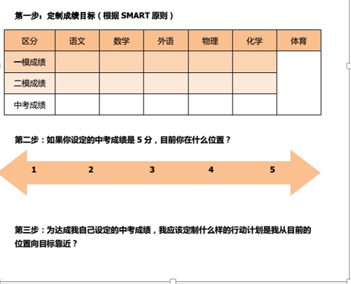
基本 情况 | 学生年龄：14 性别：女 家庭结构：三口之家，爸爸妈妈和她 家庭关系：家长对孩子比较上心，有问题联系家长时，家长能及时赶到处理。但爸爸上班较忙，更多的是妈妈管孩子。根据孩子的描述，妈妈的管理方式可能存在问题，或者是她的心理问题，她对妈妈有一定的抵触情绪。
一、 重新 解释 | 问题导向的描述 初一时从别的班级转到我们班，刚开始我动员我班孩子积极和她交流，帮助她尽快适应我班环境。但这孩子进班带有很强的抵触情绪，其他同学每次热情的和她交流，她都是冷漠回应，久而久之，其他孩子都不理她了。 转班的原因是：家长说孩子有严重的心理问题，抵触作业，在特色班跟不上，压力较大，为了挽救孩子，转到我班，刚开始的要求是希望老师不要管孩子的作业，落下的课以后家长会找人补。但根据后期的观察，感觉孩子没到家长说的那种程度。 各科上课几乎不听讲，不听课，作业几乎不写。 爱看书，但都是一些玄幻类的或漫画类的比较多，语文、作文没见着优异。 有时会寻求老师的帮助，但刚开始时过于频繁，自动屏蔽自己的不对，老说别人欺负她。老师了解的情况后发现，基本上是她不对在先引起的事端。 有一个个人习惯或卫生的问题：喜欢抠鼻子，抠完后把手指放嘴里咬。这个也引起其他同学的反感。 | 解决导向的描述 有自己的爱好，喜欢看书，虽不听课，但课上很安静，不扰乱纪律。 孩子比较有礼貌，对教师有基本的信任和尊重，能够把自己心底最真实的感受告诉老师，也主动要求联系心理老师。 给她讲道理，孩子基本上能明白，也比较配合。
二、 寻找 例外 （多方） | 学生发现的例外 在某节课上，经过老师的提醒，课外书忍住没看，坚持了5分钟。 英语作业尝试去做，有一部分完成了。 班主任发现的例外 1、历史课上积极举手回答问题，老师及时表扬了她，她漏出喜悦的神情。 2、老师交给她一点班级里的小任务，比较想做。 3、足球比赛时，积极加油鼓劲。
三、 目标 设定 （奇迹问句） | 学生设定的目标： 1、先从上课开始，尝试认真听讲。 2、课上不看课外书，坚持5-10分钟，并做好记录。 3、坚持1周 4、试着和其他同学交流
四、 改变一小步 | 1 2 3 4 5 目标 5 4 3 2 1 学生自己觉得：目前是1，希望1周后到2； 学生希望教师： 教训“欺负”她的男生 希望不要前后有男生 希望班主任能及时指导她，并希望班主任给其他科任老师说明作业情况，不要因为没完成作业而批评她，她会努力、尽力去完成。 能够在课堂上多多提醒自己 教师觉得：目前也是1，希望一周后到2 教师的做法： 将孩子状况向各科任老师做出说明，期望老师每节课提醒她听讲，向她提出其力所能及的问题并及时的进行鼓励肯定。 联系我校心理辅导老师，希望能得到专业的帮助。 经常和其家长联系沟通，说明孩子目前的进步，并了解孩子在家的表现，商量研究后续的跟进措施。 建议家长加强对孩子卫生习惯的提醒与监督，在必要时带着孩子寻求专业医生的帮助。 每天班主任都去关心一下她，和她聊天，了解她在校的情况。 在班里经常给她找点“小活”做，培养她对班集体的认同感。 鼓励其他同学每天到校后都能和她打招呼。 找她喜欢的同学，讲道理，从侧面帮助她，帮助她在同学关系“破冰”。 鼓励她去做作业，不管她是否完成，都及时表扬她的进步，并鼓励她每天多写一点点。
5、效果 评估： 以及其他老师反馈 | 1 2 3 4 5 目标 5 4 3 2 1 学生： 教师 1周后： 学生自己觉得：目前是1.5，希望1周后到2； 学生希望教师： 能多多关注自己，并且提醒和督促自己 希望老师在午饭后让她去图书馆看会书 简单的问题可以举手回答 监督自己的不好的行为习惯 加入航模队 教师觉得：目前也是1.5，希望一周后到2 教师的做法： 和各科任老师沟通，及时了解孩子的学习情况，研究相应措施。 和航模老师商量，让她加入航模队 鼓励她参加各种集体活动，比如科技节、运动会等，体现她在班集体中的价值 这个孩子除了行为习惯的问题以外，还有心理问题，所以，转变起来不是那么快。但经过老师和家长接近一学年的努力，孩子进步特别大： 孩子开朗了许多，甚至有时候能和我开玩笑；现在课上能做到有一半的时间注意力集中到课堂上； 最头疼的作业问题，现在她也能部分的完成，有一两科能全部完成，见效挺大；见了老师能主动问好，不像刚进班时对我似乎带着一点敌意；班级集体活动能主动要求参加，比如，上次运动会的时候，她主动要求跑800米，虽然她跑了最后一名，但看到她坚持跑下来的样子，我们还是被感动了； 这次期中练习中，她的成绩有所提升，有三门课程及格，虽然相比较而言，她不是进步最大的，但为了鼓励她，我还是给她颁发了“进步之星”的奖状，她和她的父母都非常激动。
1 2 3 4 5 目标 5 4 3 2 1
1 2 3 4 5 目标 5 4 3 2 1
二、焦点解决在学校中的应用
（五）应用于中高考辅导
表像训练：心理预演
支持性策略：积极暗示

Slide 45
一所焦点解决的学校是…
二、焦点解决在学校中的应用
学生自己找到解决办法的一所学校
家长与教师一起发展的学校
教师相信每个学生都有能力改变，老师的工作是找到那些发生细微变化的时刻
教育工作者关注例外和资源的一所学校
以未来为导向的学校

Slide 46
一、内容概述
二、学习内容
三、学习资料

Slide 47
基本 情况 | 学生年龄：14 性别：女 家庭结构：三口之家，爸爸妈妈和她 家庭关系：家长对孩子比较上心，有问题联系家长时，家长能及时赶到处理。但爸爸上班较忙，更多的是妈妈管孩子。根据孩子的描述，妈妈的管理方式可能存在问题，或者是她的心理问题，她对妈妈有一定的抵触情绪。
一、 重新 解释 | 问题导向的描述 初一时从别的班级转到我们班，刚开始我动员我班孩子积极和她交流，帮助她尽快适应我班环境。但这孩子进班带有很强的抵触情绪，其他同学每次热情的和她交流，她都是冷漠回应，久而久之，其他孩子都不理她了。 转班的原因是：家长说孩子有严重的心理问题，抵触作业，在特色班跟不上，压力较大，为了挽救孩子，转到我班，刚开始的要求是希望老师不要管孩子的作业，落下的课以后家长会找人补。但根据后期的观察，感觉孩子没到家长说的那种程度。 各科上课几乎不听讲，不听课，作业几乎不写。 爱看书，但都是一些玄幻类的或漫画类的比较多，语文、作文没见着优异。 有时会寻求老师的帮助，但刚开始时过于频繁，自动屏蔽自己的不对，老说别人欺负她。老师了解的情况后发现，基本上是她不对在先引起的事端。 有一个个人习惯或卫生的问题：喜欢抠鼻子，抠完后把手指放嘴里咬。这个也引起其他同学的反感。 | 解决导向的描述 有自己的爱好，喜欢看书，虽不听课，但课上很安静，不扰乱纪律。 孩子比较有礼貌，对教师有基本的信任和尊重，能够把自己心底最真实的感受告诉老师，也主动要求联系心理老师。 给她讲道理，孩子基本上能明白，也比较配合。
二、 寻找 例外 （多方） | 学生发现的例外 在某节课上，经过老师的提醒，课外书忍住没看，坚持了5分钟。 英语作业尝试去做，有一部分完成了。 班主任发现的例外 1、历史课上积极举手回答问题，老师及时表扬了她，她漏出喜悦的神情。 2、老师交给她一点班级里的小任务，比较想做。 3、足球比赛时，积极加油鼓劲。
三、 目标 设定 （奇迹问句） | 学生设定的目标： 1、先从上课开始，尝试认真听讲。 2、课上不看课外书，坚持5-10分钟，并做好记录。 3、坚持1周 4、试着和其他同学交流
四、 改变一小步 | 1 2 3 4 5 目标 5 4 3 2 1 学生自己觉得：目前是1，希望1周后到2； 学生希望教师： 教训“欺负”她的男生 希望不要前后有男生 希望班主任能及时指导她，并希望班主任给其他科任老师说明作业情况，不要因为没完成作业而批评她，她会努力、尽力去完成。 能够在课堂上多多提醒自己 教师觉得：目前也是1，希望一周后到2 教师的做法： 将孩子状况向各科任老师做出说明，期望老师每节课提醒她听讲，向她提出其力所能及的问题并及时的进行鼓励肯定。 联系我校心理辅导老师，希望能得到专业的帮助。 经常和其家长联系沟通，说明孩子目前的进步，并了解孩子在家的表现，商量研究后续的跟进措施。 建议家长加强对孩子卫生习惯的提醒与监督，在必要时带着孩子寻求专业医生的帮助。 每天班主任都去关心一下她，和她聊天，了解她在校的情况。 在班里经常给她找点“小活”做，培养她对班集体的认同感。 鼓励其他同学每天到校后都能和她打招呼。 找她喜欢的同学，讲道理，从侧面帮助她，帮助她在同学关系“破冰”。 鼓励她去做作业，不管她是否完成，都及时表扬她的进步，并鼓励她每天多写一点点。
5、效果 评估： 以及其他老师反馈 | 1 2 3 4 5 目标 5 4 3 2 1 学生： 教师 1周后： 学生自己觉得：目前是1.5，希望1周后到2； 学生希望教师： 能多多关注自己，并且提醒和督促自己 希望老师在午饭后让她去图书馆看会书 简单的问题可以举手回答 监督自己的不好的行为习惯 加入航模队 教师觉得：目前也是1.5，希望一周后到2 教师的做法： 和各科任老师沟通，及时了解孩子的学习情况，研究相应措施。 和航模老师商量，让她加入航模队 鼓励她参加各种集体活动，比如科技节、运动会等，体现她在班集体中的价值 这个孩子除了行为习惯的问题以外，还有心理问题，所以，转变起来不是那么快。但经过老师和家长接近一学年的努力，孩子进步特别大： 孩子开朗了许多，甚至有时候能和我开玩笑；现在课上能做到有一半的时间注意力集中到课堂上； 最头疼的作业问题，现在她也能部分的完成，有一两科能全部完成，见效挺大；见了老师能主动问好，不像刚进班时对我似乎带着一点敌意；班级集体活动能主动要求参加，比如，上次运动会的时候，她主动要求跑800米，虽然她跑了最后一名，但看到她坚持跑下来的样子，我们还是被感动了； 这次期中练习中，她的成绩有所提升，有三门课程及格，虽然相比较而言，她不是进步最大的，但为了鼓励她，我还是给她颁发了“进步之星”的奖状，她和她的父母都非常激动。
1 2 3 4 5 目标 5 4 3 2 1
1 2 3 4 5 目标 5 4 3 2 1
三、学习资料

Slide 48
《基于行动的研究能力课程》
Thanks！

